Slide 1
Python
Python 3.7.X

Slide 2
자료형
숫자형
int (정수)
float (실수)
complex (복소수)
문자열
string
리스트 자료형
[a, b, c]
튜플 자료형
(a, b, c, )
딕셔네리(사전) 자료형
{“하나”: 1, “둘”:2, “셋”:3 }
셋(집합) 자료형
set()

Slide 3
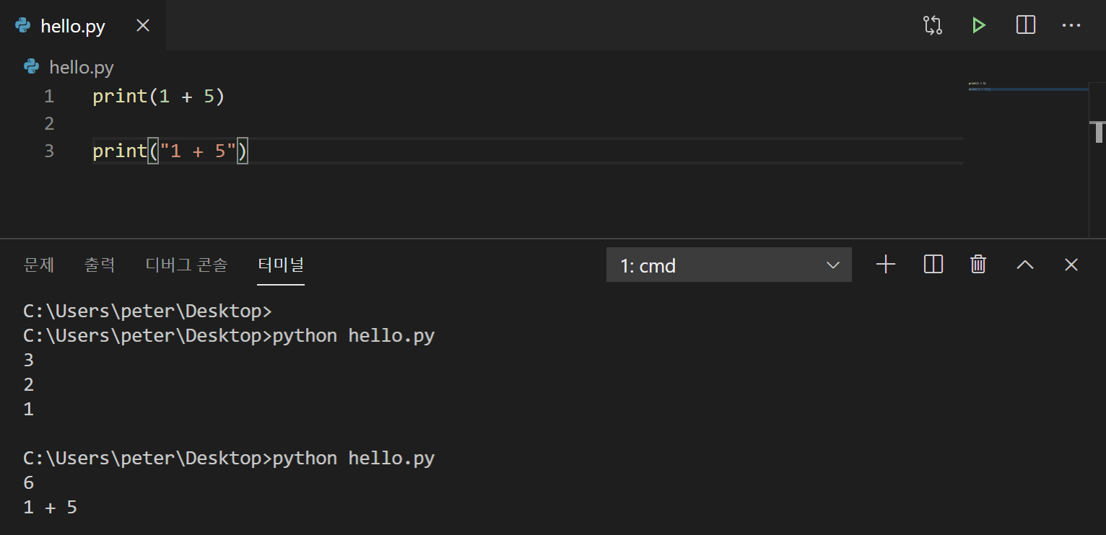
숫자형
숫자형과 문자열의 차이!
숫자형은 계산이 된다!

Slide 4
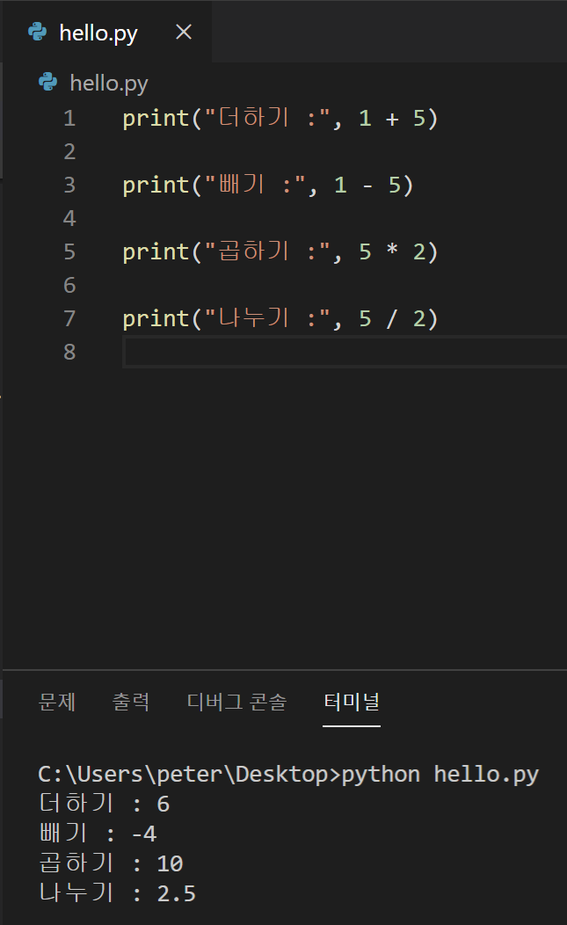
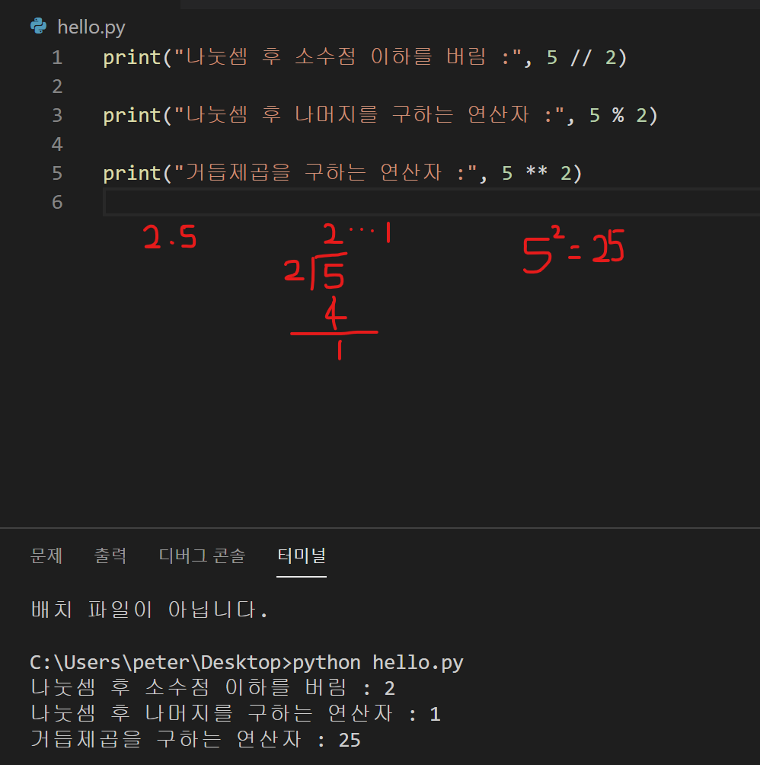
숫자형
사칙 연산 :
응용 연산 :

Slide 5
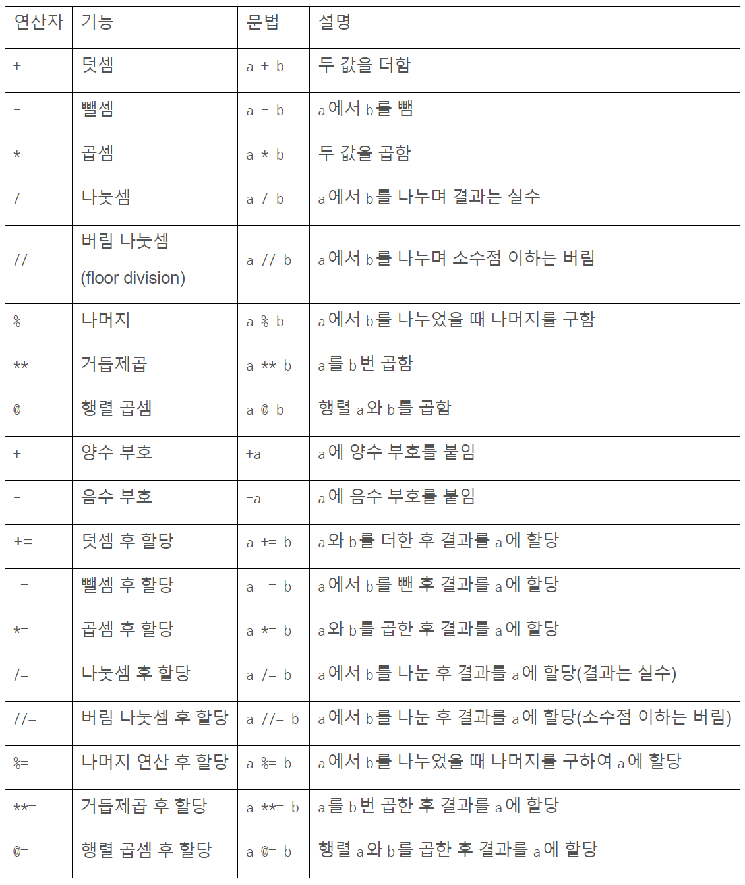
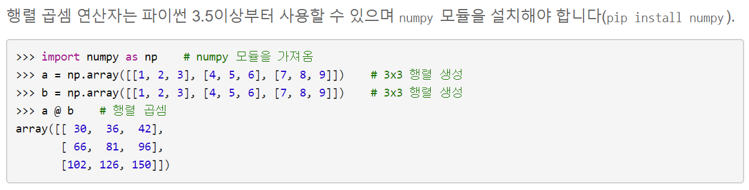
숫자형
추후에 . . .

Slide 6
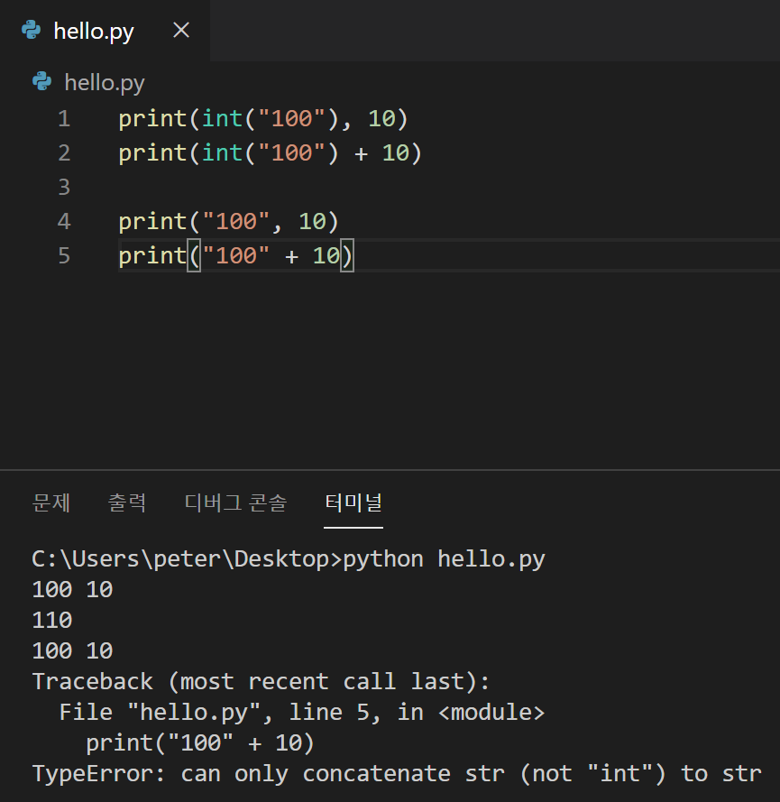
숫자형
값을 숫자형으로 바꾸기!
문자열 같은 경우와 숫자형 같은 경우는 사칙연산이 안된다!
(단, 곱셈은 다른 방식으로 사용됨)
예 : 중국어, 한국어 같이 이야기 하는 느낌?
안녕 나는 李昌宇 你今天在哪儿？
(안녕 나는 이창우. 오늘 하루는 어떠니?)
문장을 이해 한다고 가정하면 됨

Slide 7
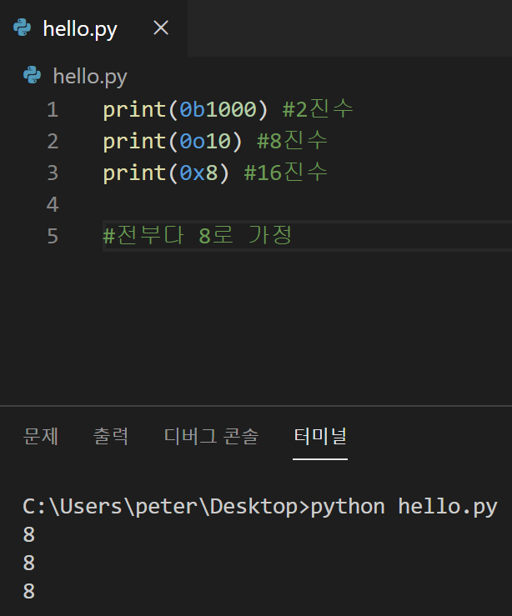
숫자형
정수는 10진수 이외에도 2진수, 8진수, 16진수로도 표현할 수 있습니다.
2진수 : 숫자 앞에 0b를 붙이며 0과 1을 사용한다.
8진수 : 숫자 앞에 0o를 붙이며 0부터 7까지 사용한다.
16진수 : 숫자 앞에 0x 또는 0X를 붙이며 0부터 9, A부터 F까지 사용한다. (A~F 소문자 가능!)

Slide 8
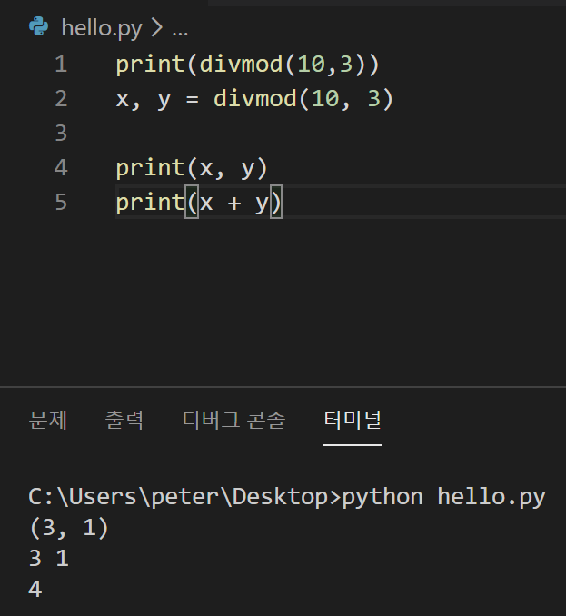
숫자형
추가 : 몫과 나머지를 구하는 함수!
divmod(5, 2)
Python은 2개의 output이 있을 수 있다
(추후에…)

Slide 9
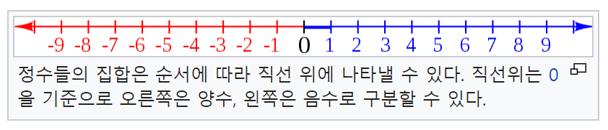
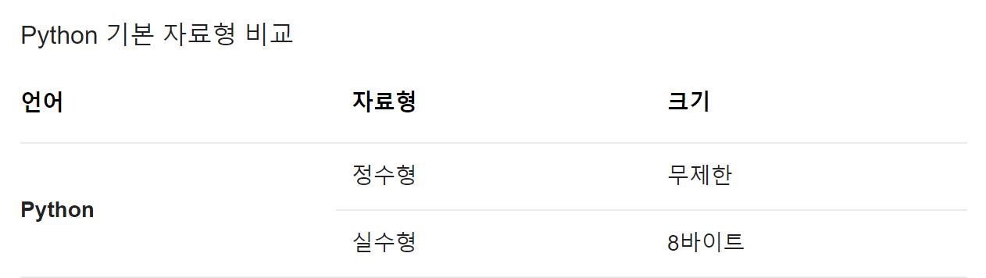
정수
int로 표현
양의 정수(1, 2, 3, 4, 5, 6, 7, 8, ... , n), 음의 정수(-1, -2, -3, -4, -5, -6, -7, -8...) 및 0으로 이루어진 수의 체계이다.
int로 표현

Slide 10
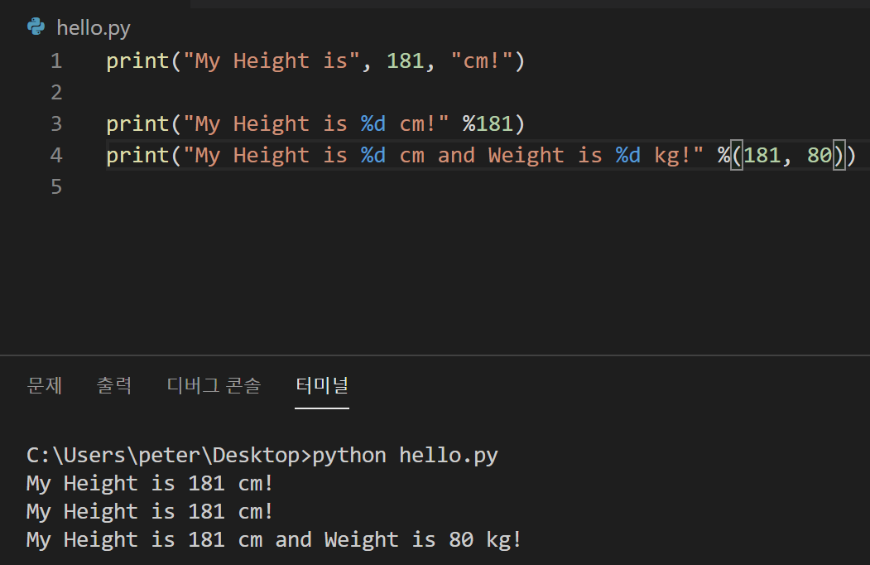
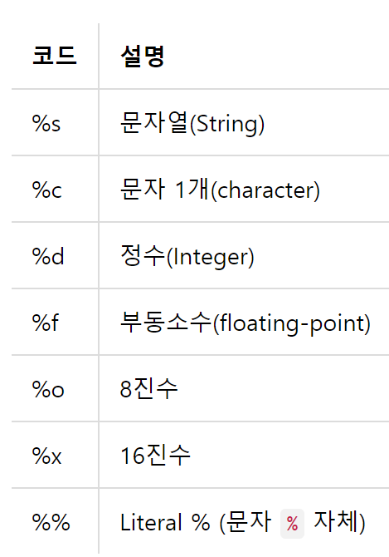
정수
%를 이용해서 값을 넣을 수 있다!

Slide 11
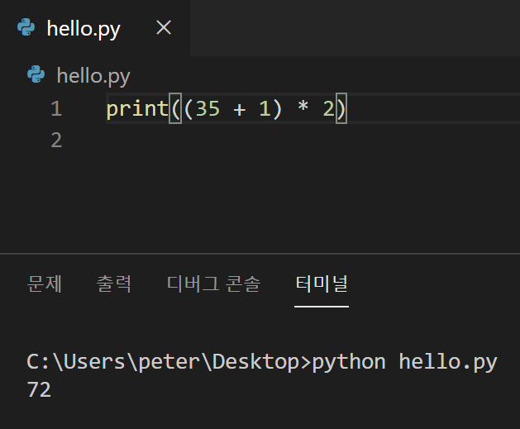
괄호
순서 우선 순위 결정 됩니다!!

Slide 12
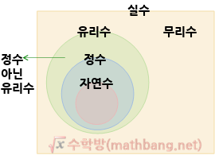
실수
float로 표현
실수는 실수에요 알죠?! 모르면 그냥 모든 수라고 생각하기면 되요!
float로 표현

Slide 13
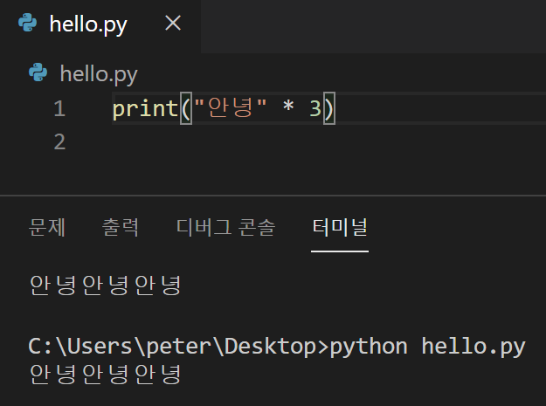
문자열
알겠죠?
숫자형과 문자열의 차이!
곱하기 이용하면 여러 번
문자열은 글이 된다!

Slide 14
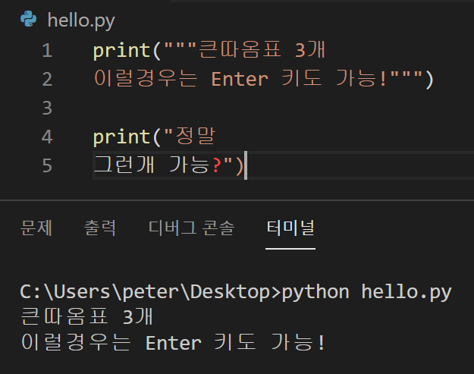
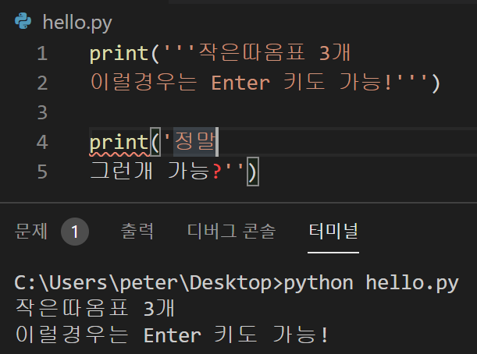
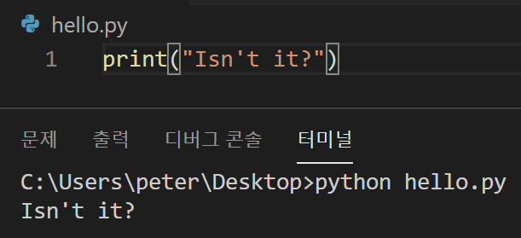
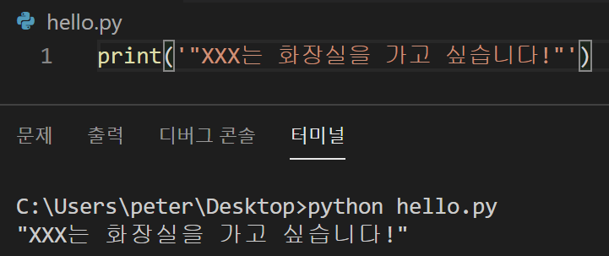
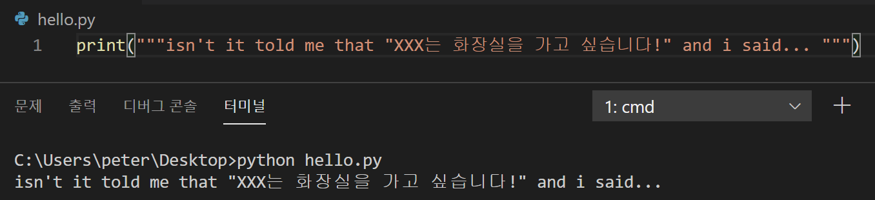
문자열
문자열 “”” , ‘’’ 각 3개 씩 이용
문자열 안에 ‘를 넣을 경우, 밖은 큰따옴표로!
2개다 이용할 경우 바깥을 “”” 혹은 ‘’’ 묶으면 된다
문자열 안에 “를 넣을 경우, 밖은 작은따옴표로!

Slide 15
한글이 나오지 않을 경우!

